Slide 1
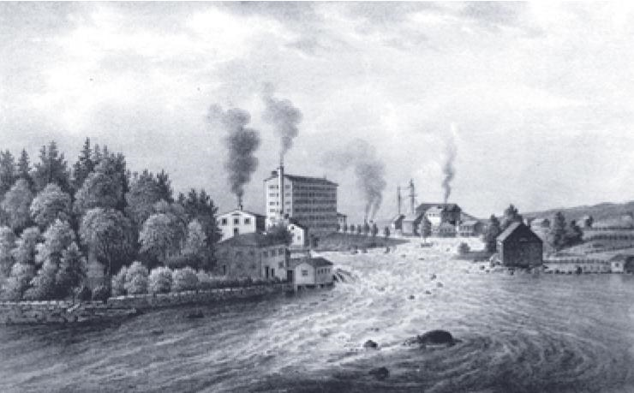
16. VIHREÄ KULTA VIE KOHTI VAURAUTTA

Slide 2
Suuret nälkävuodet 1867 – 68
yli 100 000 kuollutta
kato, nälkä, kerjäläiset, taudit…
→ tajuttiin uudistusten tarve!

Slide 3
Mitä uudistuksia Suomessa tehtiin 1800-luvun lopulla?
Kauppa maaseudulla sallittiin
Höyrysahoja sai perustaa
Suomelle oma raha, markka (1860)
Elinkeinovapauslaki (1879)
Liikenneyhteyksien parantaminen
Saimaan kanava (1856)
Rautatie
Pankkien perustaminen
Maatalouden uudistaminen

Slide 4
Mitä hyötyä uudistuksista oli Suomen taloudelle?
Yritysten perustaminen oli helpompaa kuin ennen.
Tehokkaat koneet lisäsivät tuotantoa ja laskivat tuotantokustannuksia.
Suomeen tuli ulkomaisia yrittäjiä, ja pankit antoivat lainaa yrittäjille.
Liikenneyhteyksien paraneminen helpotti kaupankäyntiä.
Suomalaisten elintaso nousi.
Teollistuminen loi uusia työpaikkoja.

Slide 5
Mitä tarvitaan teollistumiseen?
TYÖVOIMA: muutto- ja elinkeinovapaus 1879
RAAKA-AINEET: höyrysahat 1857
ENERGIA: tehtaita ja kaupunkeja koskien ääreen
PÄÄOMAT: oma raha v. 1860, osakeyhtiöt
KULKUYHTEYDET: rautatiet, Saimaan kanava
TIETOTAITO: kansakouluasetus 1866
→ lapset kouluun!
MARKKINAT: väestön kasvu, rajoitukset pois

Slide 6
Miksi maaseudulta lähdettiin siirtolaisiksi tai kaupunkeihin?
Maaseudulla oli paljon ihmisiä eikä kaikille riittänyt töitä.
Palveluspakon poistuminen teki lähdön helpommaksi.
Kaupungit houkuttelivat.
Haaveet paremmasta elämästä saivat lähtemään.
Liikenneyhteydet paranivat: säännölliset aikataulut ja halventuneet hinnat houkuttelivat lähtemään.
Viestiyhteyksien paraneminen levitti tietoa uusista työmahdollisuuksista niin kaupungeissa kuin ulkomailla. Edelliset lähtijät kertoivat onnistumisistaan, ja lehdissä houkuteltiin siirtolaisia töihin. Kuva siirtolaiselämästä lienee ollut liian ruusuinen, sillä harva kertoi epäonnistumisistaan.

Slide 7
Miten teollistuminen vaikutti suomalaisiin?
Syntyi uusia työpaikkoja, mikä antoi nuorille miehille ja naisille mahdollisuuden itsenäiseen elämään ja hyvän aseman saavuttamiseen yhteiskunnassa.
Rautatiet helpottivat matkustamista.
Ihmisiä muutti kaupunkeihin ja ulkomaille.
Elintaso nousi, ja elintasoerot kasvoivat.

